Slide 1
18-5
These materials are by the Kongki Ka Project and are made available to you under the terms of the Creative Commons Attribution ShareAlike license 4.0.
You have permission to share and redistribute these materials in any format and to make reasonable revisions and adaptations of this translation, provided that:
You include the above licence and source information.
If you redistribute these materials or create derivatives, you must distribute your contributions under the same license as the original.
The Holy Bible, Berean Standard Bible, BSB is produced in cooperation with Bible Hub, Discovery Bible, OpenBible.com, and the Berean Bible Translation Committee. This text of God's Word has been dedicated to the public domain.
Hindi text is from Free Bibles India. This translation is made available under the terms of a Creative Commons Attribution-ShareAlike 4.0 International License.
Notes:
cH
18 Saul and David – Part 2
1. David at Nob and Saul’s vengeance - 1 Sam 21 – 22 ( Left Top)
2. The Rock of Escape -1 Sam 23 (Right Top)
3. David spares Saul’s life -1 Sam 24 (Right Center)
4. David spares Saul’s life again -1 Sam 26 (Right Bottom)
5. Saul and the witch of Endor -1 Sam 28:3-25 (Left Bottom)
6. David returns and finds that Ziklag has been raded -1 Sam 29-30 (Left Center)
7. David morns for Saul and Jonathan – 1 Sam 31, 2 Sam 1 (Center)

Slide 2
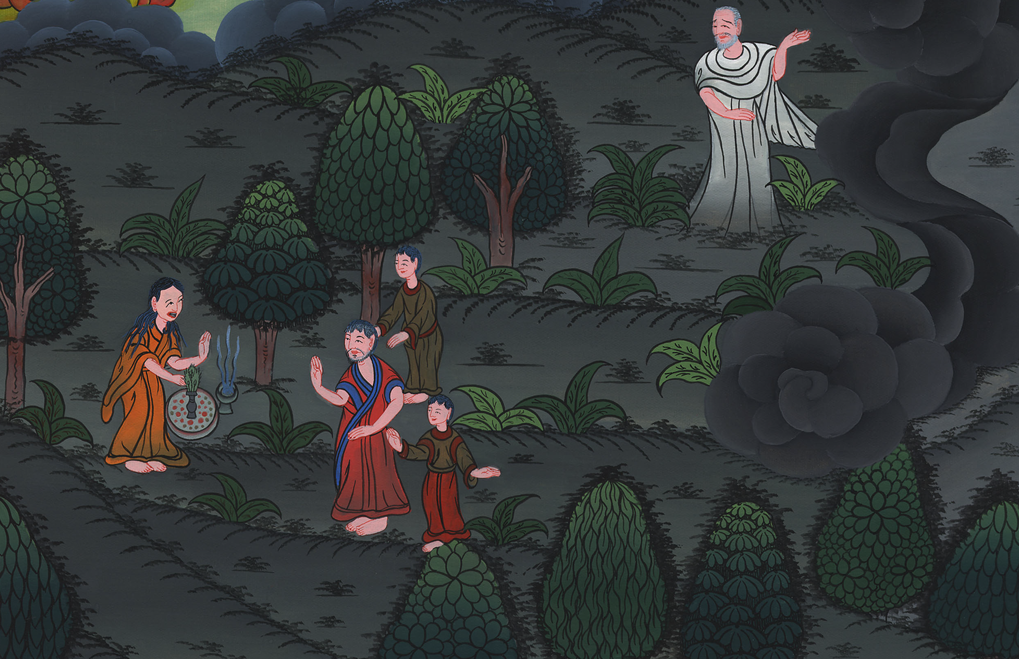
शाऊल और एंडोर की जादूगरनी – 1 शमूएल 28:3 -25
This work is licensed under a Creative Commons Attribution-ShareAlike 4.0 International License

Slide 3
Saul and the witch of Endor -1 Samuel 28:3 -25
शाऊल और एंडोर की जादूगरनी -1 शमूएल 28:3 -25

Slide 4
शाऊल और एंडोर की जादूगरनी – 1 शमूएल 28:3 -25

Slide 5
3Now by this time Samuel had died, and all Israel had mourned for him and buried him in Ramah, his own city. And Saul had removed the mediums and spiritists from the land.
3 शमूएल तो मर गया था, और समस्त इस्राएलियों ने उसके विषय छाती पीटी, और उसको उसके नगर रामाह में मिट्टी दी थी। और शाऊल ने ओझों और भूत-सिद्धि करनेवालों को देश से निकाल दिया था।

Slide 6
1 शमूएल 28:3

Slide 7
4The Philistines came together and camped at Shunem, while Saul gathered all Israel and camped at Gilboa.
4 जब पलिश्ती इकट्ठे हुए और शूनेम में छावनी डाली, तो शाऊल ने सब इस्राएलियों को इकट्ठा किया, और उन्होंने गिलबो में छावनी डाली।

Slide 8
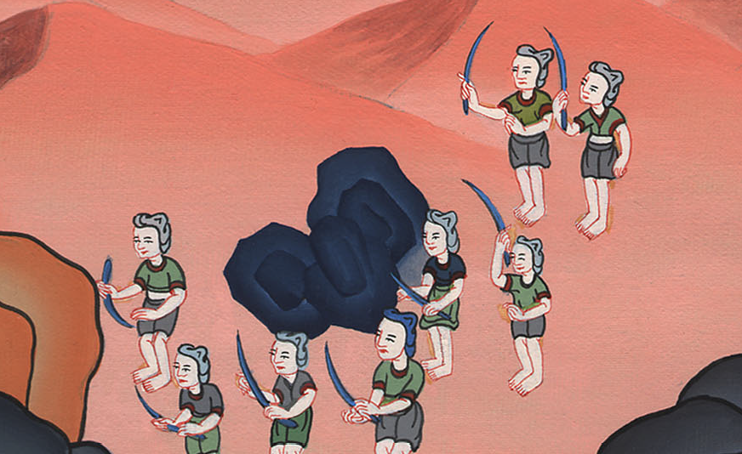
1 शमूएल 28:4

Slide 9
5When Saul saw the Philistine army, he was afraid and trembled violently.
5 पलिश्तियों की सेना को देखकर शाऊल डर गया, और उसका मन अत्यन्त भयभीत हो काँप उठा।

Slide 10
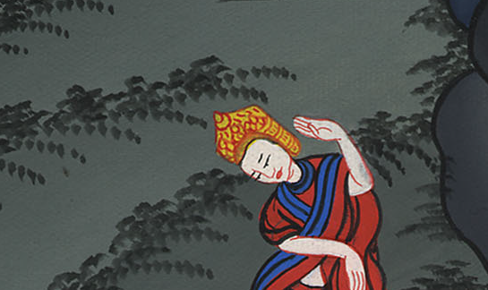
1 शमूएल 28:5

Slide 11
6He inquired of the Lord, but the Lord did not answer him by dreams or Urim or prophets.
6 और जब शाऊल ने यहोवा से पूछाa, तब यहोवा ने न तो स्वप्न के द्वारा उसे उत्तर दिया, और न ऊरीम के द्वारा, और न भविष्यद्वक्ताओं के द्वारा।

Slide 12
1 शमूएल 28:6

Slide 13
7Then Saul said to his servants, “Seek for me a woman who has a familiar spirit, that I may go to her and inquire of her.”
His servants said to him, “Behold, there is a woman who has a familiar spirit at Endor.”
7 तब शाऊल ने अपने कर्मचारियों से कहा, “मेरे लिये किसी भूत-सिद्धि करनेवाली को ढूँढ़ो, कि मैं उसके पास जाकर उससे पूछूँ।” उसके कर्मचारियों ने उससे कहा, “एनदोर में एक भूत-सिद्धि करनेवाली रहती है।”

Slide 14
1 शमूएल 28:7

Slide 15
8So Saul disguised himself by putting on different clothes, and he set out with two of his men. They came to the woman at night, and Saul said, “Consult a spirit for me. Bring up for me the one I name.”
8 तब शाऊल ने अपना भेष बदला, और दूसरे कपड़े पहनकर, दो मनुष्य संग लेकर, रातों-रात चलकर उस स्त्री के पास गया; और कहा, “अपने सिद्धि भूत से मेरे लिये भावी कहलवा, और जिसका नाम मैं लूँगा उसे बुलवा दे।”

Slide 16
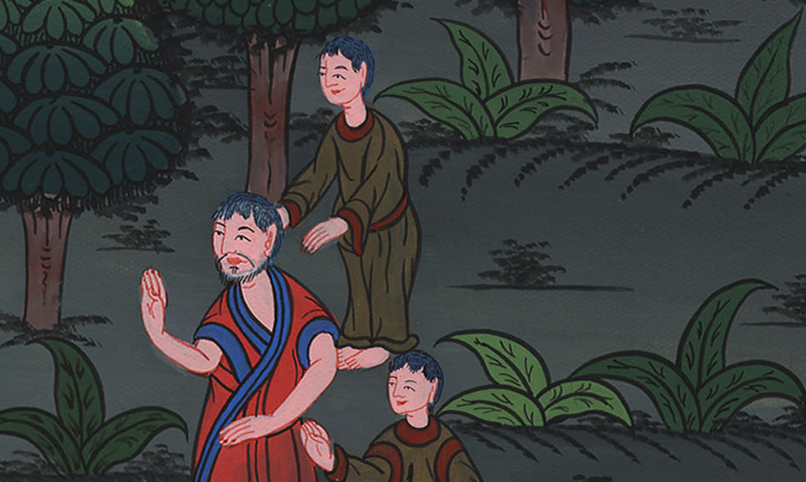
1 शमूएल 28:8

Slide 17
11“Whom shall I bring up for you?” the woman asked.
“Bring up Samuel,” he replied.
11 तब स्त्री ने पूछा, “मैं तेरे लिये किसको बुलाऊँ?” उसने कहा, “शमूएल को मेरे लिये बुला।”

Slide 18
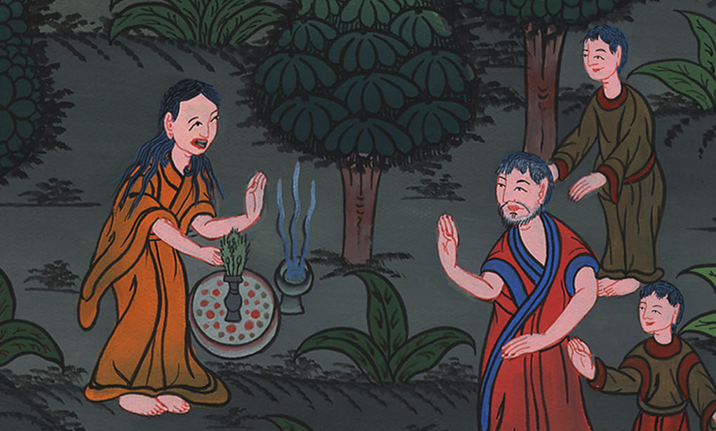
1 शमूएल 28:11

Slide 19
12But when the woman saw Samuel, she cried out in a loud voice and said to Saul, “Why have you deceived me? You are Saul!”
12 जब स्त्री ने शमूएल को देखा, तब ऊँचे शब्द से चिल्लाई; और शाऊल से कहा, “तूने मुझे क्यों धोखा दिया? तू तो शाऊल है।”

Slide 20
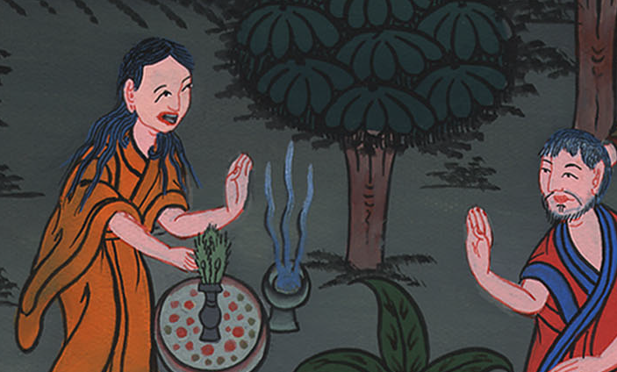
1 शमूएल 28:12

Slide 21
13“Do not be afraid,” the king replied. “What do you see?”
“I see a god coming up out of the earth,” the woman answered.
13 राजा ने उससे कहा, “मत डर; तुझे क्या देख पड़ता है?” स्त्री ने शाऊल से कहा, “मुझे एक देवता पृथ्वी में से चढ़ता हुआ दिखाई पड़ता है।”

Slide 22
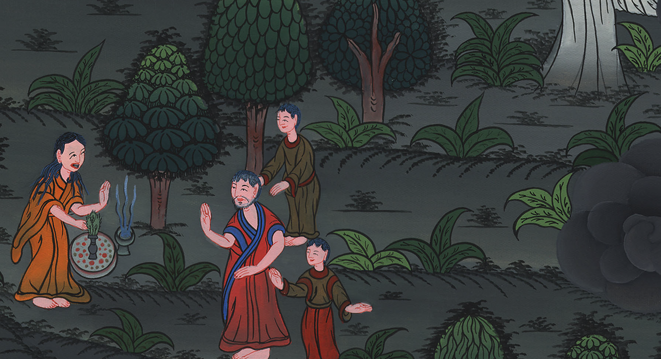
1 शमूएल 28:13

Slide 23
14“What does he look like?” asked Saul.
“An old man is coming up,” she replied. “And he is wearing a robe.”
So Saul knew that it was Samuel, and he bowed facedown in reverence.
14 उसने उससे पूछा, “उसका कैसा रूप है?” उसने कहा, “एक बूढ़ा पुरुष बागा ओढ़े हुए चढ़ा आता है।” तब शाऊल ने निश्चय जानकर कि वह शमूएल है, औंधे मुँह भूमि पर गिरकर दण्डवत् किया।

Slide 24
1 शमूएल 28:14

Slide 25
15Then Samuel said to Saul, “Why have you disturbed me by bringing me up?”
15 शमूएल ने शाऊल से पूछा, “तूने मुझे ऊपर बुलवाकर क्यों सताया है?”

Slide 26
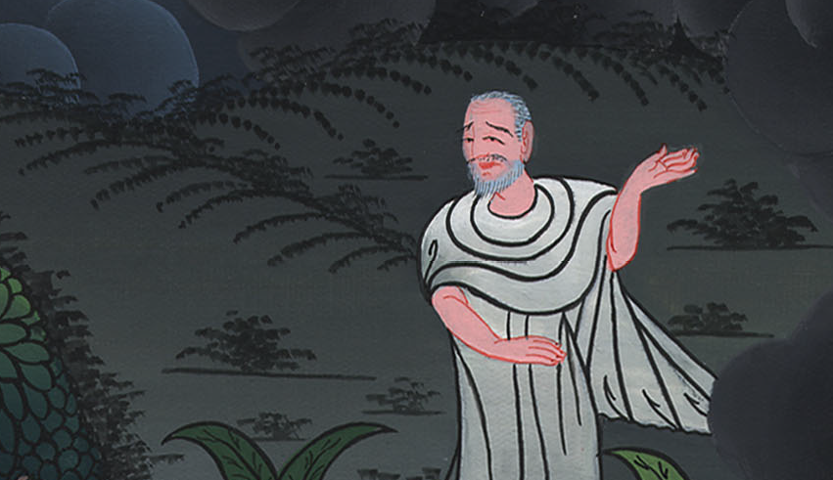
1 शमूएल 28:15

Slide 27
…“I am deeply distressed,” replied Saul. “The Philistines are fighting against me, and God has turned away from me. He no longer answers me, either by prophets or by dreams. So I have called on you to tell me what to do.”
…शाऊल ने कहा, “मैं बड़े संकट में पड़ा हूँ; क्योंकि पलिश्ती मेरे साथ लड़ रहे हैं और परमेश्वर ने मुझे छोड़ दिया, और अब मुझे न तो भविष्यद्वक्ताओं के द्वारा उत्तर देता है, और न स्वप्नों के; इसलिए मैंने तुझे बुलाया कि तू मुझे जता दे कि मैं क्या करूँ।”

Slide 28
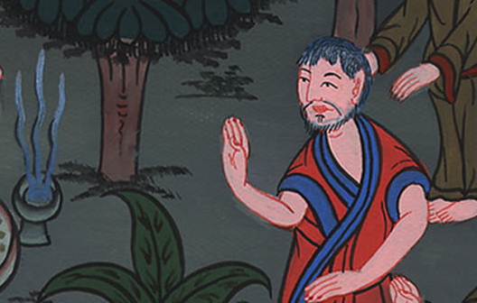
1 शमूएल 28:15

Slide 29
16“Why do you consult me,” asked Samuel, “since the Lord has turned away from you and become your enemy?
16 शमूएल ने कहा, “जब यहोवा तुझे छोड़कर तेरा शत्रु बन गया, तब तू मुझसे क्यों पूछता है?

Slide 30
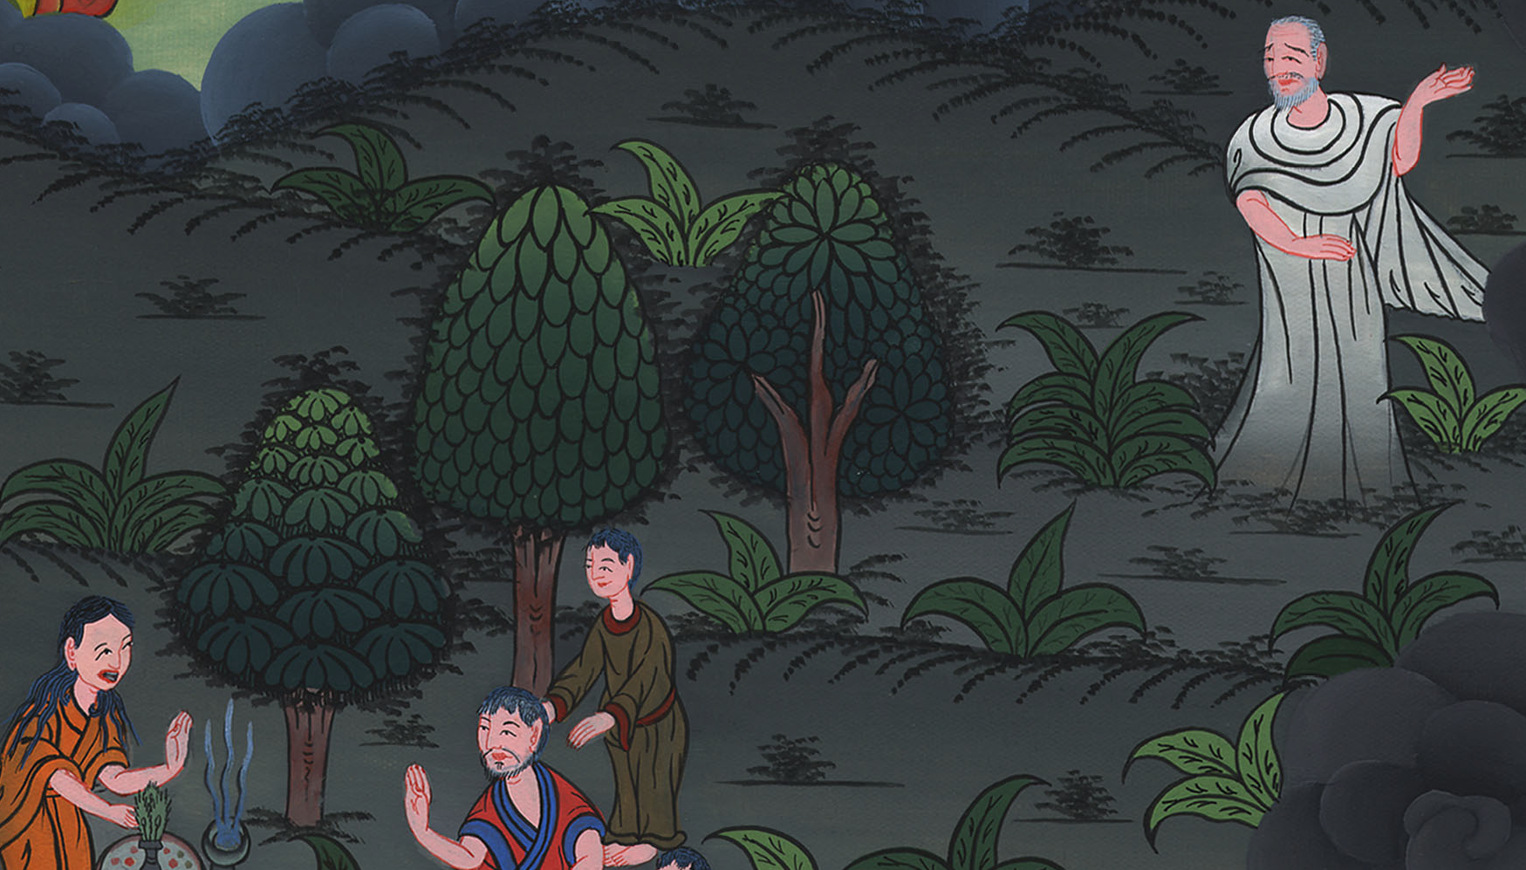
1 शमूएल 28:16

Slide 31
17He has done exactly what He spoke through me: The Lord has torn the kingship out of your hand and given it to your neighbor David.
17 यहोवा ने तो जैसे मुझसे कहलवाया था वैसा ही उसने व्यवहार किया है; अर्थात् उसने तेरे हाथ से राज्य छीनकर तेरे पड़ोसी दाऊद को दे दिया है।

Slide 32
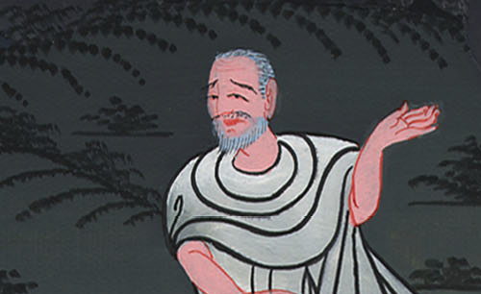
1 शमूएल 28:17

Slide 33
18Because you did not obey the Lord or carry out His burning anger against Amalek, the Lord has done this to you today.
18 तूने जो यहोवा की बात न मानी, और न अमालेकियों को उसके भड़के हुए कोप के अनुसार दण्ड दिया था, इस कारण यहोवा ने तुझ से आज ऐसा बर्ताव किया।

Slide 34
1 शमूएल 28:18

Slide 35
19Moreover, the Lord will deliver Israel with you into the hand of the Philistines, and tomorrow you and your sons will be with me. And the Lord will deliver the army of Israel into the hand of the Philistines.”
19 फिर यहोवा तुझ समेत इस्राएलियों को पलिश्तियों के हाथ में कर देगाb; और तू अपने बेटों समेत कल मेरे साथ होगा; और इस्राएली सेना को भी यहोवा पलिश्तियों के हाथ में कर देगा।”

Slide 36
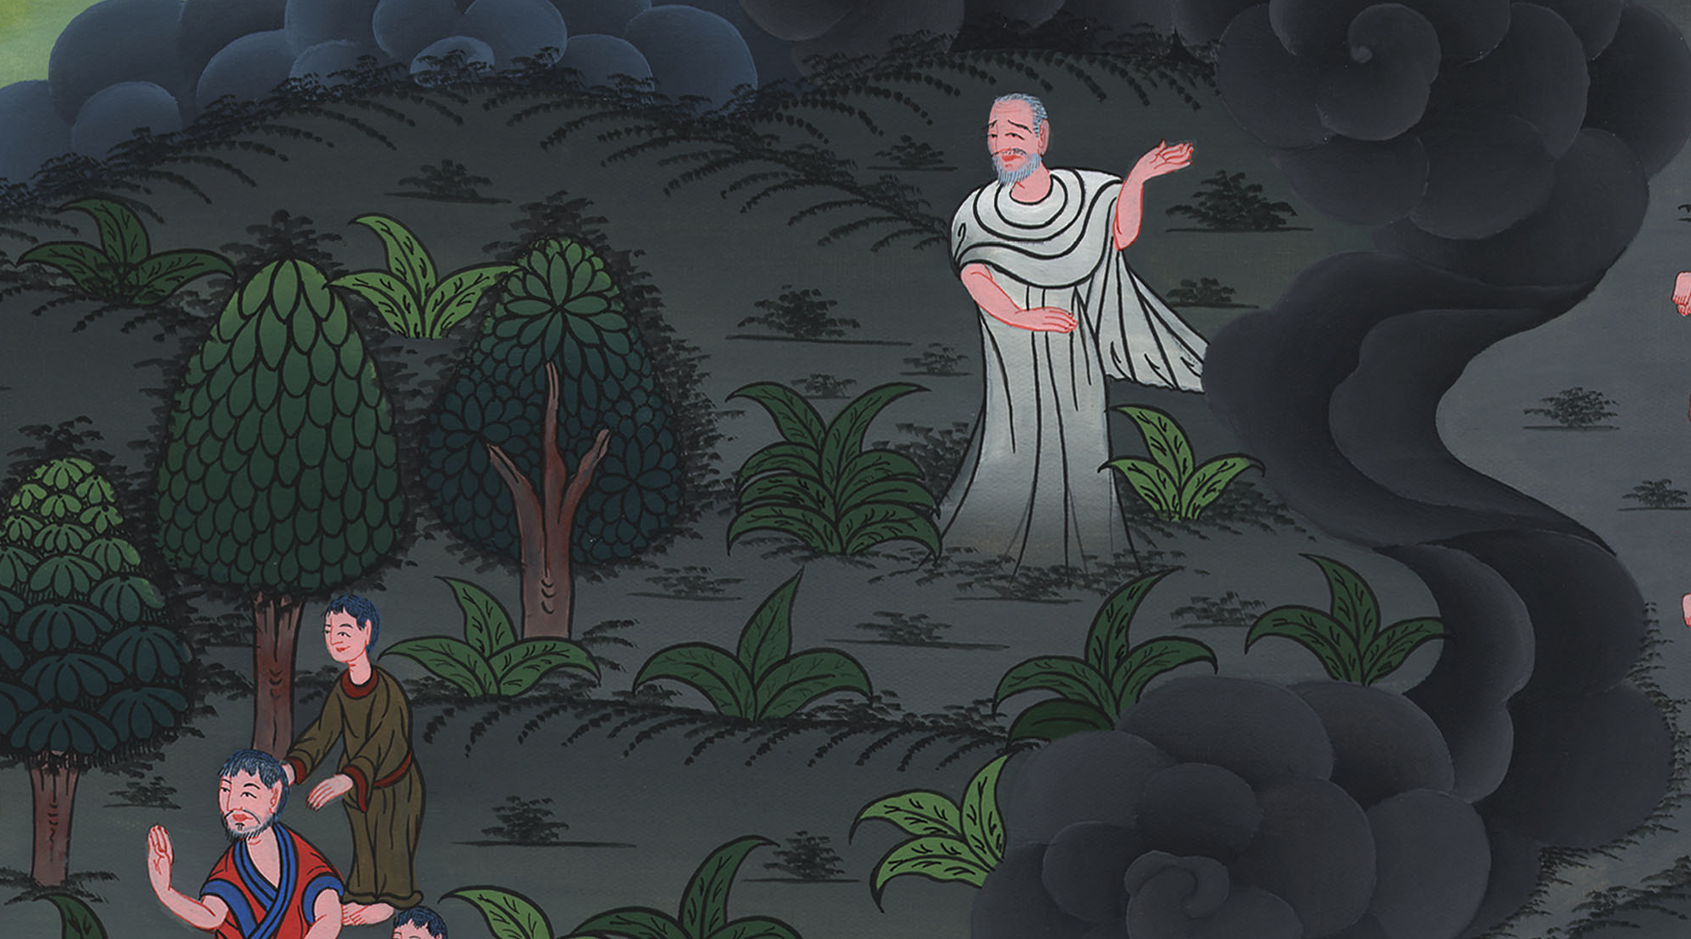
1 शमूएल 28:19

